Slide 1
第七章
图形用户界面

Slide 2

7.1 图形用户界面概述
7.2 容器组件
7.3 基本组件
7.4 组件在容器中的布局7.5 事件处理
7.6 图形处理
7.7 AWT中的其它类

Slide 3
7.1 图形用户界面概述（Swing）
图形用户界面(Graphics User Interface): 以图形的方式来接收和显示程序数据，即以图形的方式来处理程序的输入和输出，并采用事件（譬如点击鼠标）驱动的方式来控制程序的运行。
Java中主要图形界面编程API包:
AWT, Swing, SWT
图形用户界面编程的内容有两个方面：
（1）创建组成界面的各成分和元素，构建外观。
（2）通过事件实现图形用户界面的用户交互功能。
Notes:
图形用户界面编程的内容有两个方面：
创建组成界面的各成分和元素，指定它们的属性和位置关系，根据具体需要排列它们，从而构成完整的图形用户界面的外观。
定义图形用户界面的事件和各界面元素对不同时间的响应，从而实现图形用户界面的用户交互功能。
SWT: IBM java使用的图形界面包
开发图形用户界面的插件有：VE(visual editor)，Swing Designer(SWT)， jigloo

Slide 4
第一个图形界面程序SwingExample.java（一）
import javax.swing.*;
public class SwingExample extends JFrame
{ private JLabel jLabelWelcome;
public static void main(String args[]) {
SwingExample frame = new SwingExample();
frame.setVisible(true);
}
public SwingExample() {
setLayout(null); // 设置窗体的布局管理器为null
jLabelWelcome=new JLabel();
jLabelWelcome.setText(“欢迎您来到Swing额编程世界，”+“这将是您
第一个图形界面交互程序！！！");
jLabelWelcome.setBounds(40,30,450,30);
add(jLabelWelcome);
setTitle("第一个Swing程序");
setBounds(330, 250, 500, 150);
setDefaultCloseOperation(JFrame.EXIT_ON_CLOSE);
setVisible(true);}
}

Slide 5
第一个图形界面程序SwingExample1.java（二）
import javax.swing.*;
public class SwingExample1 {
public static void main(String args[]) {
JFrame frame = new JFrame();
frame.setLayout(null);
JLabel jLabelWelcome=new JLabel();
jLabelWelcome.setText(“欢迎您来到Swing额编程世界，”+“这将是您
第一个图形界面交互程序！！！");
jLabelWelcome.setBounds(40,30,450,30);
frame.add(jLabelWelcome);
frame.setTitle("第一个Swing程序");
frame.setBounds(330,250, 500, 150);
frame.setDefaultCloseOperation(JFrame.EXIT_ON_CLOSE)
frame.setVisible(true);
}
}

Slide 6
第一个图形界面程序SwingExample2.java（三）
import javax.swing.*;
public class SwingExample2 {
public static void main(String[] args)
{
SimpleFrame frame=new SimpleFrame();
}
}
class SimpleFrame extends JFrame
{ private JLabel jLabelWelcome;
public SimpleFrame() {
setLayout(null); //设置窗体的布局管理器为null
jLabelWelcome=new JLabel();
jLabelWelcome.setText(“欢迎您来到Swing额编程世界，”+“这将是您第一个
图形界面交互程序！！！");
jLabelWelcome.setBounds(40,30,450,30);
add(jLabelWelcome);
setTitle("第一个Swing程序");
setBounds(330,250, 500, 150);
setDefaultCloseOperation(JFrame.EXIT_ON_CLOSE);
setVisible(true);
}
}

Slide 7
GUI支持包
1、Swing GUI 组件
  所在的包: javax.swing
  Swing组件的平台相关性较小(lightweight)
2、早期版本的GUI组件
  所在的包: java.awt
  与平台相关性较强
Swing是Java设计GUI用户界面的基础。Swing中大部分是
轻量级组件，所以Swing几乎无所不能，不但有各种各样
进的组件，而且美观易用。

Slide 8
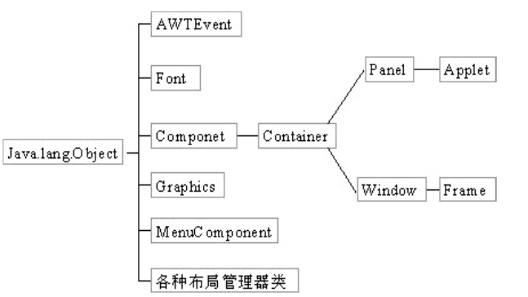
java.awt包
其它组件
Dialog

Slide 9
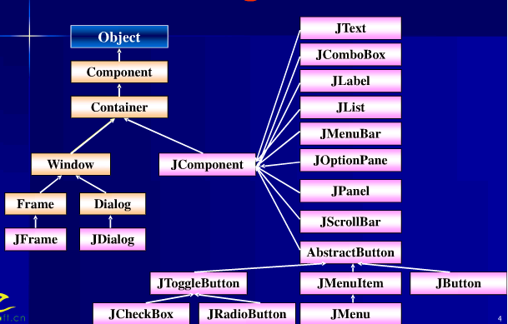
java.swing包

Slide 10
Swing特性
100%的纯Java实现
可插入的外观感觉（Pluggable Look and Feel，PL&F）
Swing组件的多样化
支持键盘操作
设置边框
使用图标（Icon）
可存取性支持
MVC(Model-View-Control)体系结构
Notes:
javax.swing.plaf 该包中包含了支持不同操作系统平台显示外观风格的类，其中包括了实现Metal和Mult外观风格的类，通过使用该包中的类可以调整界面的外观风格
Swing采用了一种MVC的设计范式，即"模型-视图-控制"（Model-View-Controller），其中模型用来保存内容，视图用来显示内容，控制器用来控制用户输入。

Slide 11
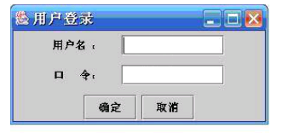
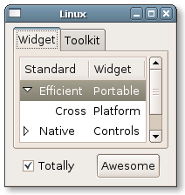
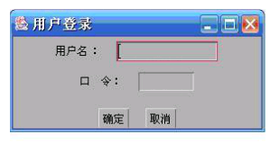
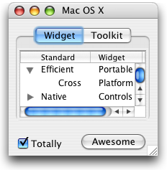
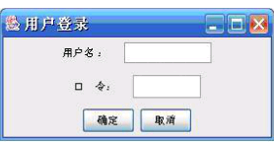
Metal风格
Motif风格
Windows风格

Slide 12
在Swing和AWT(Abstract Window Toolkit)中，窗口系统中所显示的各种对象都统称为“组件” (Component) 。组件分为:
基本组件
——是构成图形用户界面的基本元素。
容器组件（顶层容器和中间容器）
——用来放置其它组件的组件

Slide 13
Swing的组件
容器组件
  各种组件必须放在容器中
  容器本身也是一种组件
  分类
    顶层容器,如JFrame，JApplet，JDialog和JWindow
    中间容器,如JPanel,JScrollPane,JSplitPane,JToolBar
基本组件
  基本控制组件,如JButton, JComboBox, JList, JMenu, JSlider, JTextField
  不可编辑的信息显示组件，如JLabel, JProgressBar, JToolTip
  可编辑的信息显示组件，如JColorChooser, JFileChooser, JTable, JTextArea
Notes:
在设置界面时，可能会遇到在一个较小的容器窗体中显示一个较大部分的内容，这时可以使用JScrollPane面板。JScrollPane面板是带滚动条的面板，也是一种容器，但是常用于布置单个控件，并且不可以使用布局管理器。如果需要在JScrollPane面板中放置多个控件，需要将多个控件放置到JPanel面板上，然后将JPanel面板作为一个整体控件添加到JScrollPane控件上。
Split Pane(分割面版)一次可将两个组件同时显示在两个显示区中，若你想要同时在多个显示区显示组件，你便必须同时使用多个Split Pane。

Slide 14
Swing的类层次结构
Swing组件都是awt的container类的子类或直接子类
java.awt.Component
|——java.awt.Container
——java.awt.Window
—— java.awt.Frame —
javax.swing.JFrame
—— javax.Dialog — javax.swing.JDialog
—— javax.swing.JWindow
—— java.awt.Applet-javax.swing.JApplet
—— javax.swing.Box
—— javax.swing.JComponet
Notes:
swing

Slide 15
JComponent类的功能
1) 边框设置：使用setBorder()方法可以设置组件外围的边框，使用一个EmptyBorder对象能在组件周围留出空白。
2) 双缓冲区：使用双缓冲技术能改进频繁变化的组件的显示效果。与AWT组件不同，JComponent组件默认双缓冲区，不必自己重写代码。
3) 提示信息：使用setTooltipText()方法，为组件设置对用户有帮助的提示信息。

Slide 16
JComponent类的功能(续)
4) 键盘导航：使用registerKeyboardAction( ) 方法，能使用户用键盘代替鼠标来驱动组件。JComponent类的子类AbstractButton还提供了setMnemonic( )方法指明一个字符，通过这个字符和一个当前 PL&F的特殊修饰共同激活按钮动作。
5) 可插入L&F：每个JComponent对象有一个相应的ComponentUI对象，为它完成所有的绘画、事件处理、决定尺寸大小等工作。 ComponentUI对象依赖当前使用的L&F,用UIManager.setLookAndFeel( )方法可以设置需要的L&F。
6) 支持布局：通过设置组件最大、最小、推荐尺寸的方法和设置X、Y对齐参数值的方法能指定布局管理器的约束条件，为布局提供支持。

Slide 17
包 | 描述
Com.sum.swing.plaf.motif | 用户界面代表类，它们实现Motif界面样式
Com.sum.java.swing.plaf.windows | 用户界面代表类，它们实现Windows界面样式
Javax.swing.border | Swing轻量组件的边框
Javax.swing | Swing组件和使用工具
Javax.swing.colorchooser | JcolorChooser的支持类/接口
Javax.swing.event | 事件和侦听器类
Javax.swing.filechooser | JFileChooser的支持类/接口
Javax.swing.pending | 未完全实现的Swing组件
Javax.swing.plaf | 抽象类，定义UI代表的行为
Javax.swing.plaf.basic | 实现所有标准界面样式公共功能的基类
Javax.swing.plaf.metal | 用户界面代表类，它们实现Metal界面样式
Javax.swing.table | Jtable组件 S1om2t Q | J
Javax.swing.text | 支持文档的显示和编辑
Javax.swing.text.html | 支持显示和编辑HTML文档 e
Javax.swing.text.html.parser | Html文档的分析器
Javax.swing.tree | Jtree组件的支持类
Javax.swing.undo | 支持取消操作

Slide 18
第二个图形界面程序SwingApplication.java
import javax.swing.*;
import java.awt.*;
import java.awt.event.*;
public class SwingApplication{
private static String labelPrefix="Number of button clicks:";
private int numClicks=0;

Slide 19
第二个图形界面程序SwingApplication.java(续)
public Component createComponents(){
final JLabel label=new JLabel(labelPrefix+"0");
JButton button=new JButton("I'm a Swing button");
button.setMnemonic(KeyEvent.VK_L);//设置按钮的热键为"L"
button.addActionListener(new ActionListener(){
public void actionPerformed(ActionEvent e){
numClicks++;
label.setText(labelPrefix+numClicks);
}
});
label.setLabelFor(button);
/*在顶层容器及其内容之间纺织控件的常用办法是把内容添加到
Jpanel 上，而JPanel本身没有边框*/
JPanel pane=new JPanel();
pane.setBorder(BorderFactory.createEmptyBorder(30,30,10,30));
pane.setLayout(new GridLayout(0,1));//单列多行
pane.add(button);
pane.add(label);
return pane;
}
Notes:
更换为windows风格：
com.sun.java.swing.plaf.windows.WindowsLookAndFeel
更换为metal风格（默认）：
javax.swing.plaf.metal.MetalLookAndFeel
更换为motif风格：
com.sun.java.swing.plaf.motif.MotifLookAndFeel
更换为mac风格：
com.sun.java.swing.plaf.mac.MacLookAndFeel
更换为GTK风格：
com.sun.java.swing.plaf.gtk.GTKLookAndFeel
后两种风格需要到相关的操作系统上方可实现

Slide 20
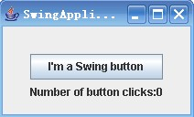
第二个图形界面程序SwingAWT.java（续）
public static void main(String[] args){
try{
UIManager.setLookAndFeel(
UIManager.getCrossPlatformLookAndFeelClassName());//设置窗口风格
}catch(Exception e){}
JFrame frame=new JFrame("SwingApplication");
SwingApplication app=new SwingApplication();
Component contents=app.createComponents();
frame.getContentPane().add(contents,BorderLayout.CENTER);
frame.addWindowListener(new WindowAdapter(){
public void windowClosing(WindowEvent e){
System.exit(0);
}
});
frame.pack();
frame.setVisible(true);
}
}

Slide 21
为以上例子更换外观风格
更换为windows风格：
com.sun.java.swing.plaf.windows.WindowsLookAndFeel
更换为metal风格（默认）：
javax.swing.plaf.metal.MetalLookAndFeel
更换为motif风格：
com.sun.java.swing.plaf.motif.MotifLookAndFeel
更换为mac风格：
com.sun.java.swing.plaf.mac.MacLookAndFeel
更换为GTK风格：
com.sun.java.swing.plaf.gtk.GTKLookAndFeel
后两种风格需要到相关的操作系统上方可实现

Slide 22
Swing 与AWT之间的关系
不是“替代”，而是“合作”
AWT是随早期Java一起发布的GUI工具包，是所有Java版本中都包含的基本GUI工具包，提供了基本控件和丰富的事件处理接口。
Swing是建立在AWT1.1中引入的轻量级工具之上的，AWT是Swing大厦的基石。
AWT中提供的控件数量有限，JTable和JTree等高级控件都没有
AWT提供的都是重量级控件，如果编写的程序希望运行在不同的平台上，必须在每一个平台上单独测试，无法真正实现“一次编写，随处运行”。
Swing使用的事件处理机制是AWT1.1提供的
Notes:
Swing的很多类都是从AWT继承来的，如JFrame，JApplet，另外Swing中的事件出来和AWT是完全一样的，另外Swing还会经常用到AWT中的一些辅助类。
AWT设计的初衷是支持开发小应用程序的简单用户界面。例如AWT缺少剪贴板、打印支持、键盘导航等特性，而且原来的AWT甚至不包括弹出式菜单或滚动窗格等基本元素。

Slide 23
Swing 与AWT控件不要混用
AWT提供的重量级控件，是依赖本系统的对等体实现的
Swing控件属于轻量级控件，是由纯Java编写的，使用基本图形元素直接在屏幕上绘制
当AWT控件与Swing控件重合时，AWT控件的显示优先级高，不管实际是什么样的遮挡关系，AWT控件总是绘制在Swing控件的上面。
因此，在搭建界面时，如果将两者同时使用，就有可能会出现先后遮挡关系不正常的现象。

Slide 24
Swing和AWT组件混用实例SwingAWT.java
package panglina.jc;
import java.awt.*;
import javax.swing.*;
public class SwingAWT extends JFrame {
private JMenuBar mb=new JMenuBar();
private JMenu mm=new JMenu("文件");
private JMenuItem mi1=new JMenuItem("复制");
private JMenuItem mi2=new JMenuItem("粘贴");
private JLabel l=new JLabel();
//private Label l=new Label();
public static void main(String args[]) {
SwingAWT frame = new SwingAWT();
}

Slide 25
Swing和AWT组件混用实例SwingAWT.java
public SwingAWT() {
super();
setLayout(null);
mm.add(mi1);
mm.add(mi2);
mb.add(mm);
setJMenuBar(mb);
l.setText(“此程序是用来演示Swing与AWT控件的混用效果的，
请读者注意观察！！！");
l.setBounds(10,10,450,30);
add(l);
setBounds(330, 250, 500, 150);
setDefaultCloseOperation(JFrame.EXIT_ON_CLOSE);
setVisible(true);
}
}

Slide 26
Swing和AWT常用基本组件比较
基本组件(类名) |  | 名称 | 功能
AWT | Swing
Button Label TextField TextArea Checkbox Choice List Menu Canvas Scrollbar | JButton JLabel JTextField JTextArea JCheckbox JRadoButton JChoice JList JMenu JCanvas JScrollbar | 按钮 标签 文本框 多行文本框 复选框 单选框 下拉式列表 列表 菜单 画布 滚动条 | 完成一个命令 显示单行文字 显示或输入单行文字 显示或输入多行文字 选择功能 创建下拉式选择菜单 创建选择列表 创建菜单 进行绘画 在指定范围内选值

Slide 27
Swing和AWT的容器组件
容器组件是用来放置其它组件的容器，故称为容器组件(Container)。用户可以把各种组件放到容器组件中，甚至把一个容器组件放到另一个容器组件中，因为容器组件也是组件,都是Component类的子类。
有4个容器类：
AWT: Window、 Frame、 Dialog、 Panel
Swing: JWindow、JFrame、JDialog、Jpanel

Slide 28
基于AWT实现的框架界面
import java.awt.*;
public class FrameDemo{
Frame f;
Button b;
public FrameDemo(){
f=new Frame("Frame Demo");
b=new Button("Press me");
f.add(b);
f.setSize(200,200);
f.setVisible(true);
}
public static void main(String args[]){
new FrameDemo();
}
}

Slide 29
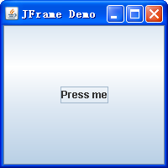
基于Swing实现的框架界面
import java.awt.*;
import javax.swing.*;
public class JFrameDemo{
JFrame f;
JButton b;
Container c;
public JFrameDemo(){
f=new JFrame("JFrame Demo");
b=new JButton("Press me");
c=f.getContentPane();
c.add(b); //Java SE 5.0后的版本才可以直接调用f.add(b)
f.setSize(200,200);
f.setVisible(true);
}
public static void main(String args[]){
new JFrameDemo();
}
}
Notes:
JFrame中有四层面板，其中框架、根面板、层级面板、菜单栏（可选项）、内容面板和玻璃面板。其中的根面板、层级面板和玻璃面板人们并不关心；它们是用来组织菜单栏和内容窗格以及实现观感的。Swing程序员最关心的是内容面板

Slide 30
7.2 容器组件
容器组件是用来放置其它组件的容器，故称为容器组件(Container)
容器本身也是一种组件
用户可以把各种组件放到容器组件中，甚至把一个容器组件放到另一个容器组件中
各种基本组件必须放在容器中
分类：
（1）顶层容器,如JFrame，JApplet，JDialog和JWindow
（2）其它容器,如JPanel,JScrollPane,JSplitPane,JToolBar

Slide 31
7.2 容器组件
7.2.1 顶级容器概述
7.2.2 Frame (JFrame)
7.2.3 Dialog (JDialog)
7.2.4 Panel (JPanel)

Slide 32
7.2.1 顶级容器概述
建立一个窗口系统，首先需要创建一个图形用户界面，这就需要使用顶级容器类
Window、Frame、Dialog等
(或JWindow、JFrame、JDialog 等 )。
Window类提供了用于窗口操作的基本功能，但通常使用的是Window类的子类Frame(框架)类和Dialog(对话框)类。
Notes:
Window 对象是一个没有边界和菜单栏的顶层窗口。构造窗口时，窗口必须拥有框架、对话框或作为其所有者定义的其他窗口。一般不常用

Slide 33
7.2.2 Frame(JFrame)
建立窗口是Java图形用户界面程序设计的第一步，在AWT包中，一般由Frame类来完成这一功能。java.awt.Frame或javax.swing.JFrame
Frame(JFrame) 类用于创建带有菜单条的全功能窗口对象,为窗口、面板等组件提供框架，它可以包含窗口标题、最大化、最小化和关闭窗口等按钮,通常是GUI应用程序窗口的顶层容器组件。
Frame类的对象开始是不可见的，要调用show()方法 (或setVisible(true)方法) 才能显示出来，也可以调用hide()方法将其隐藏。框架对象被创建后就可使用add()方法将其它组件加入到框架中。

Slide 34
7.2.2 Frame(JFrame)
Frame类的构造方法有：
Frame() 创建一个不带标题的框架
Frame(String) 创建一个带标题的框架
注意：Frame和Dialog是Window的子类，它们都是窗口类，默认的布局管理器都是 BorderLayout

Slide 35
7.2.2 Frame(JFrame)
Frame类的常用方法：
show() 显示框架
setVisible(boolean b) 使框架可见/不可见(true/false)
hide() 隐藏框架
setTitle() 设置框架的标题
setSize(int w, int h) 调整框架的尺寸(宽/高为w/h)
setBounds(int x, int y, int w,int h)
调整框架的位置及尺寸(左上角为(x,y), 宽、高为w、h)
add(Component ob) 将其它组件ob加入到框架的中心位置
add(String p, Component ob)
将组件ob加入到框架的p位置 (框架默认的布局方式是BorderLayout, 它将容器划分为东西南北中)

Slide 36
7.2.2 Frame(JFrame)
类 JFrame 是java.awt.Frame的子类
在Swing的组件中, JFrame 并不全是由Java编写的
  是一种与平台关系比较密切的组件(Heavyweight component)
  java.lang.Object
  |
  +--java.awt.Component
  |
  +--java.awt.Container
  |
  +--java.awt.Window
  |
  +--java.awt.Frame
  |
  +javax.swing.JFrame

Slide 37

框架的使用举例1：FrameDemo.java
import java.awt.*;
public class FrameDemo
{
public static void main(String args[]){
Frame f=new Frame ("简单框架"); //创建框架(对象)
f.setLayout(new FlowLayout()); //修改布局方式
Button btn=new Button("按钮"); //创建一个按钮(对象)
f.add(btn); //将按钮加入框架中
f.setSize(160,100) ; //修改框架尺寸
f.show(); //显示框架
}
}

Slide 38
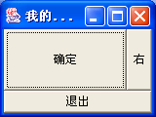
框架的使用举例2：FrameDemo2.java
import java.awt.*;
public class FrameDemo
{public static void main(String args[])
{Frame frm=new Frame(); //创建一个框架(对象)
Button btn1=new Button("确定"); //创建一个按钮(对象)
Button btn2=new Button("退出"); //再创建一个按钮
Button btn3=new Button("右"); //再创建一个按钮
frm.add(btn1); //将按钮加入框架的中心位置
frm.add("South", btn2); //将按钮加入框架的南面(下)
frm.add("East", btn3); //将按钮加入框架的东面(右)
frm.setTitle("我的图形用户窗口"); //给框架添加标题
frm.setSize(160,120) ; //修改框架尺寸
frm.show(); //显示框架
}
}

Slide 39
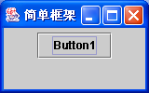
框架的使用举例3：FrameDemo3.java
import java.awt.*;
import javax.swing.*;
public class JFrameDemo
{public static void main(String args[])
{JFrame f=new JFrame("简单框架"); //创建框架
Container c=f.getContentPane(); //获取内容面板
c.setLayout(new FlowLayout());
JButton btn=new JButton("Button1"); //创建一个按钮
c.add(btn); //将按钮加入面板中
f.setSize(160,100) ; //修改框架尺寸
f.show(); //显示框架
}
}

Slide 40
7.2.3 Dialog(JDialog)
对话框类Dialog (JDialog)的对象是有标题条而无菜单条和最小化按钮图标的容器组件，它必须依附在某个窗口上(如Frame),一旦它所依附的窗口关闭了, 对话框也自动关闭。
对话框默认的布局是BorderLayout。同框架类一样, 要调用show()方法显示才可见, 调用hide()方法可将其隐藏。
对话框通常用于在应用程序中弹出一个窗口, 用于提示输入数据、保存文件等。
有两种模式的对话框:
响应模式: 对话框出现期间，所依附窗口不接收任何操作
非响应模式: 对话框出现时, 与所依附窗口都可同时接
收操作

Slide 41
7.2.3 Dialog(JDialog)
可以用下列构造方法创建普通对话框：
 Dialog(Frame)
创建依附于Frame的无模式对话框
 Dialog(Frame,boolean)
创建对话框,并由布尔值的真假决定此对话框有无模式
 Dialog(Frame,String)
创建无模式对话框，并给定对话框的标题
 Dialog(Frame, String, boolean)
创建对话框,指出是否有模式,并给定对话框的标题

Slide 42
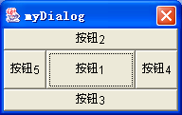
普通对话框的创建与使用:DialogDemo.java
import java.awt.*;
public class DialogDemo {
public static void main(String args[])
{
Frame frm1=new Frame();
Dialog Dialog1=new Dialog(frm1,"myDialog");
Button b1=new Button("按钮1"), b2=new Button("按钮2");
Button b3=new Button("按钮3"), b4=new Button("按钮4");
Button b5=new Button("按钮5");
Dialog1.add(b1);
Dialog1.add("North",b2); Dialog1.add("South",b3);
Dialog1.add("East",b4); Dialog1.add("West",b5);
Dialog1.setVisible(true); //功能等同于show(),让对话框显示
}
}

Slide 43
7.2.4 panel(Jpanel)
面板panel(Jpanel)是能在屏幕上实际显示的组件，提供了容纳其他组件的功能，但本身必须放在Window,Frame,Dialog等容器中才能使用
所有面板的默认的布局管理器是FlowLayout,即按照从左至右、从上到下的方式布局
面板提供容纳其他组件的功能，利用面板可以把控件分组，使整个窗口的组件显得有层次，安排合理布局。
java.applet.Applet是java.awt.panel的子类

Slide 44
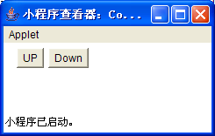
面板举例1：ContainerApplet.java
import java.awt.*;
import java.applet.*;
public class ContainerApplet extends Applet
{
public void init(){
setLayout(new GridLayout(1,2,10,10));
Panel Panel1=new Panel();
Panel Panel2=new Panel();
add(Panel1);
add(Panel2);
Panel1.add(new Button(“Up”));
Panel1.add(new Button(“Down”));
}
}

Slide 45
面板举例2：UsePanel.java
import java.awt.*;
public class UsePanel extends Frame
{public static void main(String args[])
{UsePanel frm= new UsePanel();
//创建UsePanel类的对象
//注：UsePanel是个框架类，所以创建该类的对象就是创建一
//个框架对象
frm.setLayout(new FlowLayout());
Panel panel1=new Panel(); // 创建一个面板对象
Panel panel2=new Panel();
frm.add(panel1); frm.add(panel2);
panel1.add(new Button("left"));
panel1.add(new Button("right"));

Slide 46

面板举例2：UsePanel.java
panel1.setBackground(Color.lightGray); //为能看清面板,
panel2.setBackground(Color.yellow); //这里修改面板
panel2.add(new Button("Panel2")); //的背景颜色
frm.pack();
frm.show();
}
}

Slide 47
7.6 常用组件
7.3 常用组件
7.3.1 按钮
7.3.2 文本组件
7.3.3 复选框和单选钮
7.3.4 下拉式列表
7.6.5 列表
7.6.6 进度条
7.6.7 菜单

Slide 48
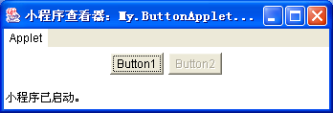
7.3.1 按钮
按钮(Button)是相对简单的一种组件，它在屏幕上通常表现为一块有边界的矩形区域，上面有文字标记来说明该按钮的功能, 例如：
按钮由Button类来定义，其构造方法有二个：
 Button( ) 生成一个没有标记的按钮
 Button(String label) 生成一个带标记label的按钮
Button类中有一系列对按钮进行管理的方法，可以进行设置和获取按钮的状态，处理按钮产生的事件等。
常用方法：
setLabel(String label) 设置按钮标记
getLabel( ) 获取按钮标记
setActionCommand(String s) 设置用户按下按钮时返回的信息
addActionListener(ActionListener l) 将l指定为按钮的监听者
removeActionListener(ActionListener l) 将l从按钮监听者中去掉

Slide 49

按钮的创建举例：ButtonDemo.java
import java.awt.*;
public class ButtonDemo extends Frame
{public static void main(String args[])
{ButtonDemo frm=new ButtonDemo();
frm.setLayout(new FlowLayout());
frm.setTitle("按钮的创建");
Button b1=new Button(), b2; //定义二个按钮
b2=new Button("Button2"); //实例化按钮对象
b1.setLabel("Button1");
frm.add(b1); //将按钮加入窗口中
frm.add(b2);
b2.setEnabled(false);
frm.show();
}
}

Slide 50
小结
要在容器中创建一个按钮，需要如下步骤：
1. 定义一个按钮对象；
2. 用new实例化按钮对象；
3. 用add方法将按钮加入容器中。
(容器就是窗口、框架、对话框、面板及Applet等)
创建其它组件的步骤同样如此。
可合成一步完成

Slide 51
7.3.2 文本组件
1. 标签(Label)
2. 文本框(TextField)
3. 文本区域(TextArea)

Slide 52
1. 标签(Label)
标签(Label)是一种只能用来显示单行文本的组件。
标签在容器中的对齐方式有三种：左对齐、居中和右对齐, 用Label.LEFT、Label.CENTER、Label.RIGHT三个静态常量表示，在程序中可以设置其对齐方式。
标签类有三个构造方法：
Label( ) 生成一个空标签
Label(String text) 生成一个带有指定文本的标签
Label(Strlng text, int alignment)
生成一个带有指定文本和在容器中的对齐方式的标签

Slide 53
1. 标签(Label)
标签类的常用方法：
getAlignment( ) 获取对齐方式
getText( ) 获取文本
setAlignment(int aligmnent) 设置对齐方式
setText(String text) 设置文本
JLabel中是调用
setHorizontalAlignment(SwingConstants.CENTER);

Slide 54
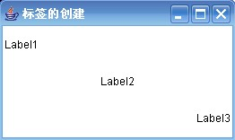
例. 标签的创建
import java.awt.*;
public class LabelDemo
{public static void main(String args[])
{Frame frm=new Frame("标签的创建");
Label la1, la2, la3; //定义三个标签
//实例化标签对象
la1=new Label(); la2=new Label("Label2");
la3=new Label("Label3", Label.RIGHT);
frm.setLayout(new GridLayout(3,9));
//将标签加入框架 中
frm.add(la1); frm.add(la2); frm.add(la3);
la1.setText("Label1");
la2.setAlignment(Label.CENTER);
frm.show();
}
}

Slide 55
2. 文本框(TextField)
2. 文本框（TextField）
文本框(TextField)和多行文本区域(TextArea)是用来显示和输入文本的控件，它们都是TextComponent的子类。
文本框由TextField类来创建，其构造方法有：
 TextField( ) 创建一个空的文本框
 TextField(Strint text) 创建一个带有初始文本的文本框
 TextField(int Columns) 创建一个指定列数的文本框
 TextField(String text, int colulmns)
创建一个指定列数和带有初始文本的文本框

Slide 56
2. 文本框（TextField）
文本框类的常用方法:
addActionListener(ActionListener l) 将l指定为文本框的ActionEvent事件监听者
removeActionListener(ActionListener l) 将l从文本框的监听者中去掉
setEchoChar(String sc) 设置用户输入的回应字符
getEchoChar( ) 获取回应字符
setText(String s) 设置文本框中的字符串
getText( ) 获取文本框中的字符串
Notes:
回送字符“*”，输入密码有用

Slide 57
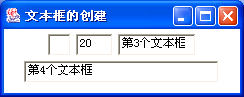
例. 文本框的创建
import java.awt.*;
public class TextFieldDemo extends Frame
{ TextField t1, t2, t3, t4;
public static void main(String args[])
{new TextFieldDemo(); }
TextFieldDemo()
{ setTitle("文本框的创建");
setLayout(new FlowLayout());
t1=new TextField(); //实例化文本框对象
t2=new TextField("20");
t3=new TextField("第3个文本框 ");
t4=new TextField("第4个文本框 ", 25);
add(t1); //将文本框加入窗口中
add(t2);
add(t3);
add(t4);
setSize(250,100);
show();
}
}

Slide 58
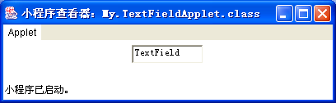
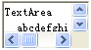
3. 文本区域(TextArea)
文本区域(TextArea)也称为多行文本框，除了多了处理大量文本的功能以外，其余同单行文本框(TexiFieid)是一样的。
单行文本框在尺寸上有限制而且不能卷动，而多行文本框可以指定其高度和宽度，而且具有滚动条，因此它可以处理较大数量的文本。
文本框 多行文本框

Slide 59
3. 文本区域(TextArea)
文本区域由TextArea类来创建，其构造方法有：
 TextArea() 创建一个0行长, 0列宽的空多行文本框
 TextArea(int,int) 创建一个具有给定行数，给定列数的空多行文本框
 TextArea(String) 创建一个具有给定字符串的多行文本框
 TextArea(String,int,int) 创建一个具有给定字符串、给定行数、列数的多行文本框

Slide 60
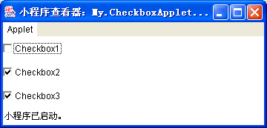
7.6.3 复选框和单选钮
1.复选框(Checkbox)
复选框也称为选择框或检查框, 是一种用户接口组件。它具有两种状态: 被选中和未被选中。
被选中
未被选中
复选框在GUI中通常不激发直接动作，而是被用做指示一些动作可选择的特点。当界面上有多个复选框时，它们中任何一个都可被选中。

Slide 61
1.复选框(Checkbox)
复选框可以通过Checkbox类创建,其构造方法有：
 Checkbox() 创建一个非选中的复选框
 Checkbox(String)创建一个以给定字符串作为卷标的复选框
 Checkbox(String, boolean)创建一个根据布尔型参数值的真、假来决定其被选中或非选中的复选框
复选框类的常用方法有:
getLabel()； 获取选择框标签文本
getState()； 获取选择框状态
setLabel(String label)； 设置选择框标签文本
setState(boolean state)； 设置选择框状态
processEvent(AWTEvent e)； 处理事件
processItemEvent(ItemEvent e)； 处理ItemEvent事件
addItemListener(ItemListener l)

Slide 62
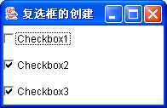
例. 复选框的创建
import java.awt.*;
public class CheckboxDemo
{public static void main(String args[])
{Frame frm=new Frame("复选框的创建");
Checkbox c1, c2, c3;
c1=new Checkbox();
c2=new Checkbox("Checkbox2");
c3=new Checkbox("Checkbox3", true);
frm.setLayout(new GridLayout(3,9));
frm.add(c1);
frm.add(c2);
frm.add(c3);
c1.setLabel("Checkbox1");
c2.setState(true);
frm.show();
}
}

Slide 63
2. 单选钮
在程序与用户的交互中, 有时也可能会有这样的情况：一条信息可以有多项可能的取值，但是用户只能从中选择一项。这时，前面的复选框就不再满足要求了，而应该用下面的单选框(单选钮)完成。
单选钮与复选框一样由Checkbox类来创建，不同的是它还要加入到一个CheckboxGroup类对象(选择框组)中, 便成为该选择框组的一个单选钮。
CheckboxGroup类也是在java.awt包中定义的一个类，但是它并不是组件，在该类对象中，可以加入多个单选框以构成选择框组，在该选择框组中，只有一个单选钮的状态可以为true，从而实现单选的目标。

Slide 64
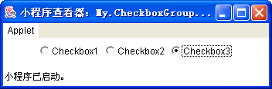
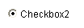
单选钮的外观如下:
未选中 选中
有两种方法创建单选钮：
 直接创建一个单选钮：
Checkbox(String, CheckboxGroup, boolean)； 创建一个以给定字符串作为卷标的单选框并加入到选择框组中，最后的布尔变量确定选中状态
 先创建一个复选框，再利用成员方法：
setCheckboxGroup(CheckboxGroup group)将复选框加入到选择框组中从而成为单选钮
类中下列方法用于对选择框组的管理：
getSelectedCheckbox() 得到当前被选中的选择框的信息
setSelectedCheckbox(Checkbox box) 设置选择框box被选中

Slide 65

例. 单选钮的创建
import java.awt.*;
public class CheckboxGroup
{public static void main(String args[])
{Frame frm=new Frame("单选框的创建");
frm.setLayout(new FlowLayout());
Checkbox c1, c2, c3;
CheckboxGroup myGroup;
myGroup=new CheckboxGroup();
c1=new Checkbox("Checkbox1", myGroup, true);
c2=new Checkbox("Checkbox2");
c3=new Checkbox("Checkbox3", myGroup, true);
c2.setCheckboxGroup(myGroup);
frm.add(c1); frm.add(c2); frm.add(c3);
frm.show();
}
}
设置c3的状态为选中，这将使得 c1的状态变为不选中，因为只能有一个被选中。

Slide 66
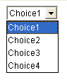
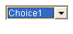
7.6.5 下拉式列表
下拉式列表（Choice）的作用与单选框一样，用于多选一。但是二者形式上有所不同。单选框将所有的可选项都列在用户界面上供用户选择，而下拉式列表则以弹出式菜单的形式出现，即在用户界面上表现为一个带箭头的文本框，当用户用鼠标点击它时，就会弹出一个列表，表中列出所有的选择项，如果项数太多，还会出现滚动条，因此，下拉式列表适合于可选择较多的情况。表中的每一项称为一个列表项，它们在下拉式列表中有统一的编号，编号从0开始。用户在表中某一选项上点击后，列表自动消失，该选项出现在文本框中。
下拉式列表：

Slide 67
下拉式列表的方法：
Choice( ); 构造方法，创建一个下拉式列表
add(String item); 在表尾添加名为item的项
addItem(String item); 同上
addItemListemer(ItemListener l); 将l加入下拉式列表的监听者中
getItem(int index); 取得编号(0开始)为index的列表项名称
getItemCount( ); 取得列表项的数目
getSelectedIndex( ); 取得选中列表项的编号
getSelectedItem( ); 取得选中列表项的名称
insert(String item,int index); 插一列表项到指定位置
remove(int position); 删除指定编号的列表项
select(int pos); 选中指定编号的列表项
select(String str); 选中指定名称的列表项

Slide 68
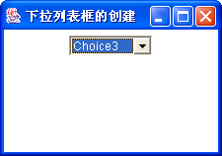
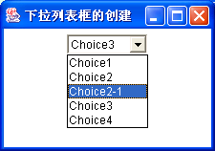
例. 下拉式列表的创建
import java.awt.*;
public class ChoiceApplet
{public static void main(String args[])
{Frame frm=new Frame("下拉列表框的创建");
frm.setLayout(new FlowLayout());
Choice myChoice;
myChoice=new Choice ();
frm.add(myChoice);
myChoice.add("Choice1");
myChoice.addItem("Choice2");
myChoice.addItem("Choice3");
myChoice.addItem("Choice4");
myChoice.insert("Choice2-1", 2);
myChoice.select(3);
frm.setSize(160,140) ;
frm.show();
}
}

Slide 69
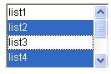
7.6.6 列表
同下拉式列表一样，列表(List)也是用于多个列表项中进行选择，它的列表项编号也有从0开始。但是列表与下拉式列表有三个不同：
    列表不仅允许多选一，而且允许进行多重选择；
    列表中的所有选项都显示在屏幕上，如果显示区域不够，将出现滚动条，而不像下拉式列表那样，只有当用户点击文本框后才能显示；
    列表中用户选中的选项以加色显示，而不是列在一个文本框中。
    列表组件：

Slide 70
列表的构造方法:
 List( ) 创建一个空的列表
 List(int rows) 创建列表，并指定其显示项数
List(int rows,boolean multipleMode)
创建列表，并指定其显示项数和选择方式 (多项选择或单项选择)
列表的常用法(与下拉式列表方法类似)：
add(String item); 在表尾添加名为item的项
addItem(String item); 同上
add(String, int); 插一列表项到指定位置
getItem(int index); 取得编号为index的列表项名称
getItemCount( ); 取得列表项的数目
getSelectedIndex( ); 取得选中列表项的编号
getSelectedItem( ); 取得选中列表项的名称
remove(int position); 删除编号为position的列表项
remove(String item); 删除名称为item的列表项
select(int pos); 选中指定位置的列表项
select(String str); 选中指定名称的列表项
setMultipleMode(boolean) 设置是否可以多项选择

Slide 71
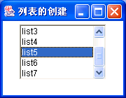
例. 列表的创建
import java.awt.*;
public class ListDemo
{public static void main(String args[])
{Frame frm=new Frame("列表的创建");
frm.setLayout(null);
List myList=new List(5);
myList.setBounds(30,35,100,80);
frm.add(myList);
myList.add("list1");
myList.addItem("list2");
myList.add ("list4");
myList.add (“list3”,2);
myList.add ("list5");
myList.add ("list6");
myList.add ("list7");
myList.setMultipleMode(true);
myList.select(1);
myList.select(4);
frm.setSize(160,130) ;
frm.show();
} }

Slide 72
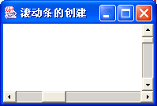
7.6.7 进度条(滚动条)
滚动条在多种组件中出现过，例如在列表和多行文本框中，当显示内容超出了显示区域的范围时，这些组件的旁部就出现滚动条，用户可以通过拖动滚动条来看到所有要显示的内容。
滚动条的另一种用途是可以作为一个滑块，用来选择指定的最小值和最大值之间的一个数值。也就是说，可以将滚动条看作一个取值范围，滑块左边界（或上边界）所在的位置给出滚动条的当前值。改变这个值的方法有三个：
直接拖动滑块到所需位置；
单击滚动条两边的箭头使滑块沿箭头所指的方向移动(每次移动1个单位)；
用鼠标单击滑槽内的任意区域，可以使滑块沿相应方向移动(每次移动10个单位)。

Slide 73
滚动条常用的方法有：
setBlocklncrement(int v) 设置滚动页的大小
setOrientation(int orientation) 设置滚动条方向
setUnitIncrement(int v) 设置滚动行的大小
setValue(int newValue) 设置滚动条的当前取值
setValues(int value,int size,int minimum,int maximum)
设置滚动条的各种参数值
getValue() 获取滚动条当前取值
getBlooklncrement() 获取一个滚动页的大小
getOrientation() 获取滚动条方向
getUnitIncrement() 获取一个滚动行的大小

Slide 74
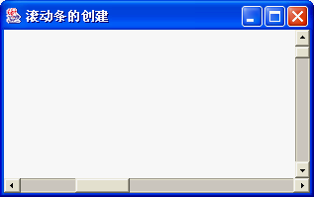
例. 滚动条的创建
import java.awt.*;
public class ScrollbarDemo
{public static void main(String args[])
{Frame frm=new Frame("滚动条的创建");
Scrollbar myVerScrollbar, myHorScrollbar;
myVerScrollbar=new Scrollbar(Scrollbar.VERTICAL,0,10,0,100);
myHorScrollbar=new Scrollbar();
myHorScrollbar.setOrientation(Scrollbar.HORIZONTAL);
myHorScrollbar.setValues(20,20,0,100);
frm.add("South",myHorScrollbar);
frm.add("East",myVerScrollbar);
frm.show();
}}

Slide 75
7.6.8 菜单
1. 菜单类
很多窗口类可以带有自己的菜单条，菜单条中可以含有一定数量的菜单，而每个菜单又有自己的菜单项。
AWT提供了以下菜单类来用于组成菜单: MenuBar、Menu、MenuItem、CheckboxMenuItem、PopupMenu
  MenuBar 菜单条，包含一组菜单，在一个窗口中只有一个菜单条，并包含在该窗口的上方
  Menu 下拉菜单，其中可以包含一个或多个菜单项以及另外的下拉菜单
  MenuItem 菜单项, 一个菜单中所有的项都属于MenuItem及其子类，在该类中提供了设置菜单项状态的方法
  CheckboxMenuItem 校验菜单项(有待选框的菜单项)，使得菜单项可以在选中与未选中之间切换
  PopupMenu 弹出式菜单

Slide 76
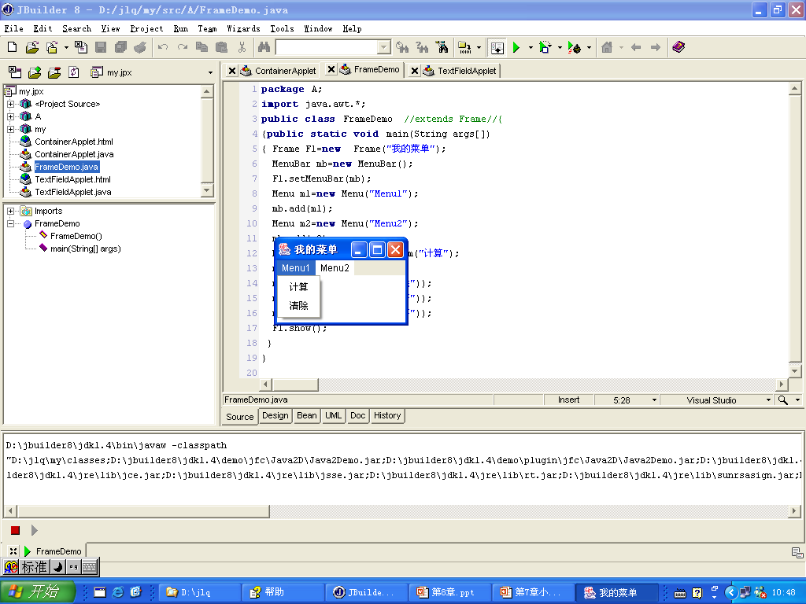
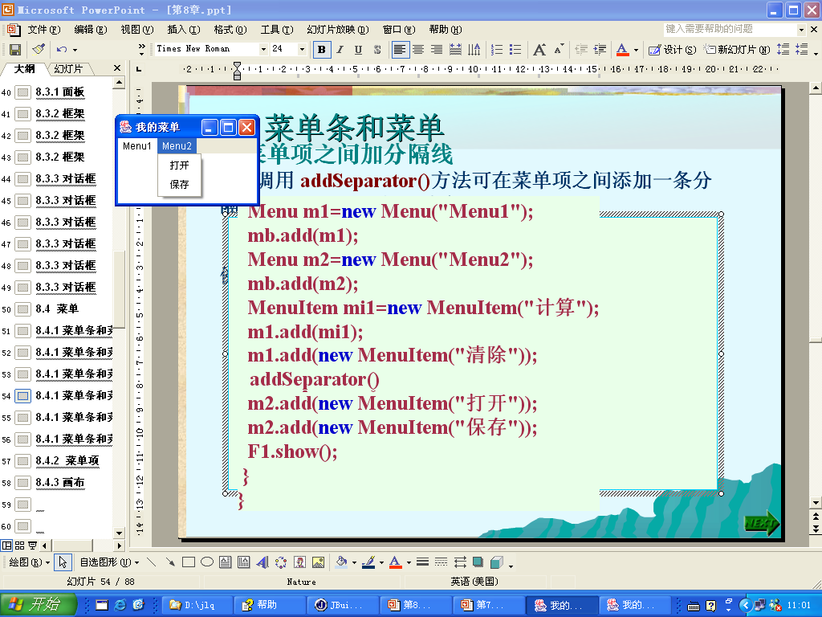
2. 菜单建立的一般步骤
1）创建菜单条(MenuBar)并加入到窗口中；
2）创建菜单(Menu)并加入到菜单条中；
3）创建菜单项(MenuItem)并加入菜单中。
例. 建立菜单
import java.awt.*;
public class myMenu
{public static void main(String args[])
{Frame F1=new Frame("我的菜单");
MenuBar mb=new MenuBar();
F1.setMenuBar(mb); //将菜单条加入到窗口中
Menu m1=new Menu("Menu1"); mb.add(m1);
Menu m2=new Menu("Menu2"); mb.add(m2);
MenuItem mi1=new MenuItem("计算"); m1.add(mi1);
m1.add(new MenuItem("清除")); m2.add(new MenuItem("打开"));
m2.add(new MenuItem("保存"));
F1.show();
}
}

Slide 77
7.4 组件在容器中的布局
在以往的用户界面中，每个控件的位置一般都是用点坐标确定的，在Java中无法这样做，为什么？？？
由于Java程序需要运行在不同的操作系统、不同的屏幕设置下，用点坐标来确定位置就难以适应各种情况，因此Java使用布局管理器来进行排版。

Slide 78
7.4 组件在容器中的布局
布局管理器的优点是能根据不同的屏幕自动进行排版，缺点是控件在屏幕上的确切位置难以确定。
AWT提供了五种布局管理器：
BorderLayout，FlowLayout，GridLayout，CardLayout，GridBagLayout
注意：如果用户不指定容器所使用的布局管理器，那么容器将使用自己缺省的布局管理器。每当容器需要改变外观时，这些缺省的布局管理器会发挥作用。也可以把容器的布局管理器设为null
Notes:
一定要使用版面管理器来排列组件么？当然不一定，我们可以设置不使用版面管理器，只要在容器中设置布局管理方式为null，然后一一去设置每个组件的绝对位置与大小，但是这种做法存在着缺陷：当使用布局管理器时，各个组件的大小会随着窗口或字号等的变动而作适当的调整；若不使用布局管理器，而设置了组件的绝对位置和大小，因此不管窗口或组件上的文字如何变动，组件的大小和位置依然不会改变。

Slide 79
（1）顺序布局FlowLayout
顺序布局是最基本的一种布局，是面板Panel和它的子类Applet的默认布局方式。
顺序布局是指将组件从左到右依次排列，一行排满就转到下一行继续排列，直到所有的组件都排列完毕。
例如：把Frame容器的布局管理器设置为
Frame f=new Frame();
f.setLayout(new FlowLayout());

Slide 80
（1）顺序布局FlowLayout
构造方法
public FlowLayout()
//创建一个新的FlowLayout，其默认值是居中对齐，默认
组件彼此有5单位的水平与垂直间距。
public FlowLayout(int align)
//创建一个新的FlowLayout，此FlowLayout可以设置对
齐（align）方式，对齐必须是LEFT、CENTER或
RIGHT之一。默认组件彼此有5单位的水平与垂直间距。
public FlowLayout(int align,int hgap,int vgap)
//创建一个新的FlowLayout，可以自己设置对齐方式、水
平间隔和垂直间隔。

Slide 81
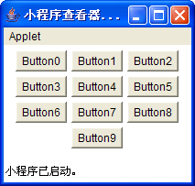
举例：
import java.applet.Applet;
import java.awt.*;
public class FlowLayoutDemo extends Applet{
public void init(){
//set Layout to FlowLayout
setLayout(new FlowLayout());
for(int i=0;i<10;i++){
add(new Button("Button"+i));
}
}
}
示例：FlowLayoutDemo.java

Slide 82
（２）边界布局BorderLayout
是容器JFrame和JApplet的默认布局方式
将容器分成五个区域，
  NORTH (顶部)
  SOUTH (底部)
  WEST (左侧)
  EAST (右侧)
  CENTER (中间)
每个区域最多只能1个组件

Slide 83
（２）边界布局BorderLayout
构造方法：
BorderLayout()
构造一个组件之间没有间距的新边界布局。
BorderLayout(int hgap, int vgap)
用指定的组件之间的水平间距构造一个边界布局。
将组件添加到BorderLayout布局的容器中的方法
add(new Button(" South "), BorderLayout.SOUTH);
add(new Button("South"),"South");
add("South",new Button("South"));

Slide 84
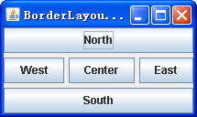
BorderLayout的使用方法
import java.awt.*;
import javax.swing.*;
public class BorderLayoutDemo extends JFrame {
public BorderLayoutDemo() {
Container c=getContentPane();
c.setLayout(new BorderLayout(5,5));
c.add(new JButton("North"), "North");
c.add( new JButton("South"),"South");
//c.add("South",new Button("South"));
//c.add(new Button(" South "), BorderLayout.SOUTH);
c.add( new JButton("East"),"East");
c.add( new JButton("West"),"West");
c.add( new JButton("Center"),"Center");
}
public static void main(String args[]) {
BorderLayoutDemo window = new BorderLayoutDemo();
window.setTitle("BorderLayout Demo");
window.pack();
window.setVisible(true);
} }

Slide 85
（３）网格布局GridLayout
网格布局是把容器区域分为若干个网格，每个网格可以放置一个组件，这种布局方式非常适合数量庞大的组件。
网格布局比顺序布局多了行和列的设置，也就是说要先设置网格布局共有几行几列。然后加进去的组件会先填完第一行格子，然后再从第二行开始填，依此类推，就像是一个个的格子一般。而且网格布局会将填进去的组件大小设为一样。

Slide 86
（３）网格布局GridLayout
构造函数
  public GridLayout()
  public GridLayout(int rows,int cols)
  public GridLayout(int rows,int cols,int hgap,int vgap)
Rows: 行数
Cols: 列数
hgap:组件之间的水平间隔
vgap:组件之间的垂直间隔

Slide 87
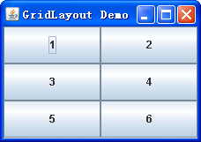
GridLayout的使用方法
import java.awt.*;
import javax.swing.*;
public class GridLayoutDemo {
JFrame f;
public GridLayoutDemo(String str){
f=new JFrame(str);
Container c=f.getContentPane();
c.setLayout(new GridLayout(3,2));
for(int i=1;i<=6;i++){
c.add(new JButton(i+""));
}
f.pack( ) ;
f.setVisible(true);
}
public static void main(String args[]){
new GridLayoutDemo("GridLayout Demo");
}
}

Slide 88
（4）卡片布局CardLayout
CardLayout的布局方式有点象码“扑克牌”
一个组件压在另一个组件的上面，所以每次一般只能看到一个组件
采用CardLayout布局管理的容器中加入组件时，需要使用带两个参数的add方法,因为需要在add方法中指定一个名称,这个名称类似于图书检索卡片中的索引号。
用户可通过指定组件的名字或指定第一或最后的组件(组件的顺序就是它们被加入到容器中的顺序)来选择要显示的组件, 这需要使用带两个参数的show方法编程实现。

Slide 89
（4）卡片布局CardLayout
卡片布局将组件像卡片一样放置，每次只显示一个，实现界面之间的相互切换。
构造函数如下：
public CardLayout()
//创建一个新的卡片布局，组件间没有水平和垂直间距。
public CardLayout(int hgap,int vgap)
创建一个新的卡片布局，可指定组件间的水平和垂直间距。

Slide 90
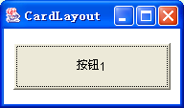
CardLayout布局管理器的使用
import java.awt.*;
public class MyFrame
{public static void main (String args[ ])
{Frame frm=new Frame("CardLayout");
frm.setLayout(new CardLayout(10,15));
Button b1=new Button("按钮1");
frm.add("1",b1);
frm.add("2", new Button("按钮2"));
frm.add("3", new Button("按钮3"));
frm.show();
}
}

Slide 91
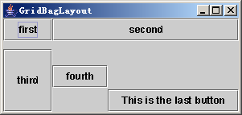
（5）网格包布局GridBagLayout
在之前介绍的布局管理器中，我们不能设置每个组件该占多少版面空间，只能设置组件该放哪个位置，而在GridBagLayout中，不仅能设置组件摆设的位置，也能设置组件的大小。
GridBagLayout设置组件大小时,必须配合GridBagConstraints才能达到效果

Slide 92
（5）网格包布局GridBagLayout
GridBagLayout是AWT包中提供的最灵活、最复杂的布局管理器。
GridBagLayout将组件以多行多列放置，允许指定的组件跨多行或多列。
每个 GridBagLayout 对象保留一个动态的矩形单元网格，每个组件占用一个或多个单元，称为它的显示区域。
每个由一个网格元包布局管理的组件都与一个 GridBagConstraints的实例相关，它指定了组件在它的显示区域是如何放置的。

Slide 93
public GridBagLayout()
public GridBagConstraints()
public GridBagConstraints(int gridx,int gridy,int gridwidth,
int gridheight,double weightx,double weighty,int anchor,int fill,
Insets insets,int ipadx,int ipady)
例如:GridBagLayout gridbag = new GridBagLayout();
GridBagConstraints constraints = new GridBagConstraints();
JPanel pane = new JPanel();
pane.setLayout(gridbag);
JLabel label1 = new JLabel(“Name:”,JLabel.RIGHT);
gridbag.setConstraints(label1, constraints);
pane.add(label1);
示例：GridBagLayoutDemo.java
Notes:
//将组件设为最小尺寸显示
//组件在单元内如何显示，是东、南、西、北、中边的一种
//实例化一个标签
//将组件label1与约束方法绑定在一起，且初始化

Slide 94
总结：使用布局管理器的基本规则
(1)若组件尽量充满容器空间，可以考虑使用BorderLayout和GridBagLayout。
(2)若用户需要在紧凑的一行中以组件的自然尺寸显示较少的组件，用户可以考虑用面板容纳组件，并使用面板的默认布局管理器FlowLayout。
(3)若用户需要在多行或多列中显示一些同样尺寸的组件，GridLayout最适合此情况。
(4)若界面较为复杂，可先使用面板来容纳组件，然后选用适当的布局管理器。

Slide 95
7.5 事件处理
图形用户界面编程的内容有两个方面：
创建组成界面的各成分和元素，指定它们的属性和位置关系，根据具体需要排列它们，从而构成完整的图形用户界面的外观。
定义图形用户界面的事件和各界面元素对不同时间的响应，从而实现图形用户界面的用户交互功能。
—— 事件处理

Slide 96
1. 一个引例：响应窗口关闭事件
import java.awt.*;
import java.awt.event.*;
public class test
{
public static void main(String []args)
{
Frame f=new Frame("我的第一个窗口");
f.setSize(400,300);//设置窗口大小
f.setLayout(null);//设置布局模式为空
f.addWindowListener(new MyWindowAdapter()); //使得Frame能够监听窗口事件
f.setVisible(true);//创建窗口后要调用setVisible(true)才能显示出来
}
}
事件源是谁？
事件对象？
事件对象是交给谁来处理的
事件处理函数？
class MyWindowAdapter extends WindowAdapter
{ public void windowClosing(WindowEvent e)
{System.exit(0); //正常退出 }
}

Slide 97
２. 事件处理中的几个基本概念
事件源
事件对象
事件监听器
事件的处理方法
事件对象
选择调用
事件处理方法
事件源
事件监听器
注册(add)
事件监听器中的方法

Slide 98
（１）事件源：
事件源是一个事件的产生者。例如，在Button组件上点击鼠标会产生以这个Button 为源的一个ActionEvent事件.
各种图形组件都可以作为事件源

Slide 99
（２）事件对象：
图形组件产生的事件。例如：点击按钮产生的事件（ActionEvent），按下某个键产生的事件(KeyEvent)，关闭窗口产生的事件(WindowEvent)
一个事件对象包含了以下信息：
1） id----事件的类型。如按键事件、单击鼠标事件等
2） target----发生事件的对象
3） when----指出事件发生的时间
4） x, y----发生事件的坐标
5） key----键盘事件中被按下的键
6） arg----一个与事件相关的参数。
7） modifier----修饰键的状态(即Alt,Ctrl键的状态)

Slide 100
（２）事件对象：
主要的事件对象：
ComponentEvent（ 组件事件：组件尺寸的变化，移动）
ContainerEvent（ 容器事件：组件增加，移动）
WindowEvent（ 窗口事件：关闭窗口，窗口闭合，图标化）
FocusEvent（ 焦点事件：焦点的获得和丢失）
KeyEvent（ 键盘事件：键按下、释放）
MouseEvent（ 鼠标事件：鼠标单击，移动）
ActionEvent（动作事件：按钮按下，TextField中按Enter键）
AdjustmentEvent（调节事件：在滚动条上移动滑块以调节数值）
ItemEvent（项目事件：选择项目，不选择"项目改变"）
TextEvent（文本事件：文本对象改变）
public interface KeyListener extends EventListener {
public void keyPressed(KeyEvent ev); … }

Slide 101
（３）事件监听器
事件监听器就是一个接收事件、解释事件并处理用户交互的方法。
Java中采用委托模型的方式处理事件。即事件产生以后，不是由事件源或者其容器对象处理事件，而是将事件委托给第三方对象——事件监听器来处理。监听器包含事件处理程序。

Slide 102
（３）事件监听器
事件源和监听器对象通过注册的方式建立关联。当事件源发生事件时，事件监听者就代替事件源对事件进行处理。
注册监听器： public void add… (listener)；
注销监听器： public void remove… (listener)；
例如：Button b1=new Button(“click”);
b1.addActionListener(new MyActionListener());
Frame f=new Frame("我的第一个窗口");
f.addWindowListener(new MyWindowAdapter());
f.removeWindowListener(…);

Slide 103
（３）事件监听器
每类事件都有对应的事件监听器，监听器是接口，根据动作来定义方法。
例如，与键盘事件KeyEvent相对应的接口是：
public interface KeyListener extends EventListener {
public void keyPressed(KeyEvent ev);
public void keyReleased(KeyEvent ev);
public void keyTyped(KeyEvent ev);
}
Notes:
在本接口中有三个方法，那么在运行时，系统何时调用哪个方法？根据这三个方法的方法名就能够知道应该是什么时候调用哪个方法执行了。当键盘刚按下去时，将调用keyPressed( )方法执行，当键盘抬起来时，将调用keyReleased( )方法执行，当键盘敲击一次时，将调用keyTyped( )方法执行。

Slide 104
事件监听器 | 事件响应函数
MouseListener | mouseClicked/mouseEntered /mouseExited/mousePressed/
MouseMotionListener | mouseMoved/mouseDragged
WindowListener | windowOpened/windowClosing
ActionListener | actionPerformed
大多数事件监听器都有对应的适配器,例如:
WindowListener的适配器是WindowAdapter,它是
java.awt.event包中定义的实现了WindowListener
接口的抽象类

Slide 105
3. 事件处理三个步骤
（１）明确事件源是什么？也就是什么组件要被处理，如按钮或者复选框等；
（２）明确什么样的事件要被处理，例如按下按键或者按下按钮 ，以确定注册什么监听器,并在事件源中注册该监听器
（３）在事件监听器的相应事件响应函数中实现自己的功能。
事件对象
选择调用
事件处理方法
事件源
事件监听器
注册(add)
事件监听器中的方法
Notes:
当在组件上产生某类事件对象时，这个事件对象会被传递给上面指定的事件监听器，事件监听器接收到事件对象后，会根据事件对象对封装的信息，决定执行哪个事件响应函数。

Slide 106
例： 以响应窗口关闭事件为例。当点击窗口的关闭按钮时，会产生窗口关闭事件，这时必须在该事件的处理函数中调用退出函数，窗口才能正常关闭，否则关闭不了。
（1）事件源为窗口本身
Frame f=new Frame("我的第一个窗口");
（2）将窗口的窗口事件交给WindowListener监听器处理。
f.addWindowListener(new MyWindowAdapter());
注意：
public void addWindowListener(WindowListener l)
参数类型是WindowListener类型，而WindowListener是一个接口，只能为该函数传递一个实现了 WindowListener接口的类的对象。如何设计？？？

Slide 107
有两种方法：
一、编写一个实现WindowListener接口的类，在该类中实现这个接口中的所有方法，然后把该类的对象传给addWindowListener函数；
二、Java提供了一个抽象类WindowAdapter，该类实现了WindowListener接口，我们可以定义WindowAdapter类的一个子类MyWindowAdapter ，，将该子类的对象传递给addWindowListener函数
注意：大多数的listener接口类库中都定义了与它对应的抽象类（适配器类）：如MouseListener和MouseAdapter,KeyListerner和KeyAdapter
用哪种方法好呢？？

Slide 108
（3）在事件监听器的相应事件函数中实现自己的功能。
class MyWindowAdapter extends WindowAdapter
{ public void windowClosing(WindowEvent e)
{System.exit(0); //正常退出 }
}
产生windowClosing事件后，系统会自动调用事件监听器的windowClosing函数。
class MyWindowAdapter implements WindowListener
{ public void windowClosing(WindowEvent e)
{System.exit(0); //正常退出 }
}
public void windowOpening(WindowEvent e){}
Pubic void windowClosed(WindowEvent e){}
……

Slide 109
完整程序
import java.awt.*;
import java.awt.event.*;
public class test
{
public static void main(String []args)
{
Frame f=new Frame("我的第一个窗口");
f.setSize(400,300);//设置窗口大小
f.setLayout(null);//设置布局模式为空
f.addWindowListener(new MyWindowAdapter()); //使得Frame能够监听窗口事件
f.setVisible(true);//创建窗口后要调用setVisible(true)才能显示出来
}
}
class MyWindowAdapter extends WindowAdapter
{ public void windowClosing(WindowEvent e)
{System.exit(0); //正常退出 }
}

Slide 110
例：创建一个Frame窗口（方法二）
import java.awt.*;
import java.awt.event.*;
public class test
{
public static void main(String []args)
{
Frame f=new Frame("我的第一个窗口");
f.setSize(400,300);//设置窗口大小
f.setLayout(null);//设置布局模式为空
f.addWindowListener(new WindowAdapter()
{//使得Frame能够监听窗口事件
public void windowClosing(WindowEvent e)
{ //正常退出
System.exit(0);
}
});
f.setVisible(true);//创建窗口后要调用setVisible(true)才能显示出来
}
}
创建了一个
匿名内部类对象
该匿名内部类的父类是
WindowAdapter
该匿名内部类覆盖了
父类的
windowClosing方法

Slide 111
例： 以在按钮上响应点击鼠标事件（MouseClicked）为例：
（1）确定事件源
JButton jButton1 = new JButton();
（2）将按钮的鼠标事件交给MouseListener监听器处理。
jButton1.addMouseListener(new MymouseAdapter( ));
［public void addMouseListener(MouseListener l)参数是接口类型，Java提供了抽象类MouseAdapter，实现了MouseListener接口，在此定义MouseAdapter类的子类，然后用该子类创建一个对象传递给addMouseListener函数］
（3）在事件监听器的相应事件函数中实现自己的功能。

Slide 112
class MymouseAdapter extends MouseAdapter
{
public void mouseClicked(MouseEvent e)
{
……
}
}
Notes:
ActionListener接口中只有一个方法 void actionPerformed(ActionEvent e)

Slide 113

7.4.1 字体、颜色及组件外观控制
7.4 字体、颜色、图形绘制
1.颜色和字体 -- setBackground, setForeground, setFont
import java.awt.*;
public class Demo
{static Font ff=new Font("黑体", Font.ITALIC, 30);
public static void main(String args[])
{Frame f=new Frame();
f.setLayout(new FlowLayout());
Button b1=new Button("B1");
Button b2=new Button("B2");
b2.setBackground(Color.blue);
b2.setForeground(new Color(200,100,0));
b2.setFont(ff); f.add(b1); frm.add(b2);
f.setSize(180,100); f.show();
}}

Slide 114
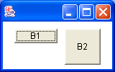
2.组件外观控制
----位置和大小(setBounds, setLocation, setSize)
import java.awt.*;
public class Demo
{public static void main(String args[])
{Frame f=new Frame();
f.setLayout(null);
Button b1=new Button("B1");
Button b2=new Button("B2");
b1.setBounds(30,40,60,20);
b2.setLocation(100,40);
b2.setSize(50,50);
f.add(b1); f.add(b2);
f.setSize(180,100); f.show();
}}

Slide 115
7.4.2 图形绘制
负责图形绘制的类：
1. Graphics类：包括绘制直线、矩形和椭圆等方法，但是绘制图形的操作能力非常有限。例如不能改变线的粗细，不能旋转这些图形。
2. Graphics2D类：Java SE 1.2引入了一个功能更强大的图形操作类 ，它是Graphics类的子类。
Notes:
Awt1.0 graphics
Awt1.2 引入java2D库，提供了Graphics2D类

Slide 116
7.4.2 图形绘制
画图的准备工作：
要绘制图形，必须具备两个要素：画布和画笔
Swing中任何JComponent类的子类都可以充当画布的角色，任何java.awt.Component类的子类都可以作为画布
那画笔如何获得呢？？
Notes:
Awt1.0 graphics
Awt1.2 引入java2D库，提供了Graphics2D类

Slide 117
7.4.2 图形绘制
画图的准备工作：
3. 所有swing控件都有一个paint方法，负责在需要的时候对控件进行绘制
public void paint (Graphics g)
4. paint方法中的参数g就是画笔，paint方法是自动调用的，当第一次显示组件或改变组件的大小需要重新画组件的界面时，该方法都会由系统自动调用
组件是画布，所有控件都可以作为画布，Graphics类是画笔
Notes:
Awt1.0 graphics
Awt1.2 引入java2D库，提供了Graphics2D类

Slide 118
7.4.2 图形绘制
画图的准备工作：
5. 实际开发中，通常都是采用继承JComponent或JPanel类并重写paint的方式来获得画布和画笔的，然后加到顶层容器中；也可以直接重写窗口Frame类的paint方法
class MyComponent extends JComponent
{ public void paint (Graphics g)
{
code for drawing
} }
MyComponent m=new MyComponet(); add(m);
Notes:
Awt1.0 graphics
Awt1.2 引入java2D库，提供了Graphics2D类

Slide 119
7.4.2 图形绘制
画图的准备工作：
6. Graphics对象的获取总共有两种方法：
（1）通过paint方法接收的参数来获得对象，paint方法是由系统调用的，调用时系统会将需要的Graphics对象引用传给该方法。然后在paint方法中收到这个参数就可以在指定的画布上画画了
（2）通过相应的getGraphics方法来获得Graphics对象，所有Component类子类对象都有这个方法，但对于控件一般不应该使用此方法获取画笔，而是通过第一种
Notes:
Awt1.0 graphics
Awt1.2 引入java2D库，提供了Graphics2D类

Slide 120
7.4.2 图形绘制
画图的准备工作：
7. 坐标系统：绘制图形采用的是笛卡尔坐标系统，该坐标都是以像素为单位。画布上左上角为该坐标的原点（0,0）位置，x轴向右延伸，y轴向下延伸
8. 在一个画布上定位某个图形时，是通过图形的最左上册点的定位进行的
Notes:
Awt1.0 graphics
Awt1.2 引入java2D库，提供了Graphics2D类

Slide 121
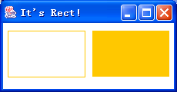
举例1：
import java.awt.*;
public class Rect extends Frame
{public void paint(Graphics g)
{ g.setColor(Color.orange); //设置绘图颜色
g.drawRect(10,40,100,60);
g.fillRect(120,40,100,60); }
public static void main(String args[])
{Rect f=new Rect();
f.setTitle("It's Rect!");
f.setSize(230,120);
f.show();
}
}

Slide 122
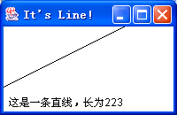
举例2：
import java.awt.*;
public class Line extends Frame
{public void paint(Graphics g)
{ g.drawLine(0,100,200,0);
g.drawString("这是一条直线，长为"+
(int)Math.sqrt(200*200+100*100),10,120);
}
public static void main(String args[])
{Line f=new Line();
f.setTitle("It's Line!");
f.setBounds(10,10,200,130); //调整框体位置及大小
f.show();
}
}

Slide 123
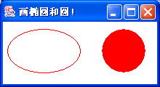
举例3：
import java.awt.*;
public class Oval extends Frame
{public void paint(Graphics g)
{g.setColor(Color.red); //设置绘图颜色
g.drawOval(10,40,100,60);
g.fillOval(140,40,60,60); }
public static void main(String args[])
{Oval f=new Oval();
f.setTitle("画椭圆和圆!");
f.setSize(230,120);
f.show();
}}

Slide 124
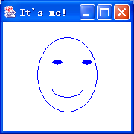
举例4：
import java.awt.*;
public class aFace extends Frame
{public void paint(Graphics g)
{g.setColor(Color.blue); //设置绘图颜色
g.drawOval(50,50,80,100);
g.fillOval(70,80,14,7);
g.fillOval(110,80,14,7);
g.drawArc(70,110,40,20,180,180); }
public static void main(String args[])
{aFace f=new aFace();
f.setTitle("It’s me!");
f.setSize(180,180);
f.show();
}}

Slide 125
7.4.2 图形绘制
AWT提供了一个用于绘图的类——Graphics，它可以用来绘制字符串和图形(直线、矩形、椭圆 、弧线等)。其成员方法有：
drawString
drawLine
drawRect
draw3DRect
drawOval
drawArc
drawPolygon
fillRect
fill3DRect
fillOval
fillArc
fillPolygon

Slide 126
7.7 关于动画的开发
使用画布和画笔不但可以实现绘制静态的图形，配合线程或时钟类Timer还可以开发出灵活的动画效果
开发动画的方法：
（1）让程序根据一定的规则不断地对画布进行重新绘
制，即将绘制的规则编写到paint方法中，定时让paint
方法重新调用实现重画，但是，要实现重绘必须调用
repaint方法间接调用paint，不能直接调用paint方法重
绘制
（2）开发动画需要定时执行指定的任务，可以自己开
发一个线程，也可以用javax.swing.Timer类

Slide 127
import javax.swing.*;
import java.awt.*;
public class ChangeExample extends JFrame{
static boolean b=true;
public ChangeExample(){
this.setBounds(100,100, 300, 200);
setDefaultCloseOperation(JFrame.EXIT_ON_CLOSE);
this.setTitle("一个简单的动画");
}
public void paint(Graphics g){
super.paint(g);
g.setColor(Color.red);
if(b)g.drawRect(40,50,100,100);
else g.drawOval(40,50,150,100);
b=!b;
try{Thread.sleep(1000);} catch(InterruptedException e){}
repaint();}
public static void main(String[] args){
ChangeExample e=new ChangeExample();
e.setVisible(true);
}

Slide 128
7.8 AWT中的其它类
1. Dimension类
它指定了一个矩形区域的尺寸；
2. Shape类
它包含了点、矩形和多边形。
3. Color类
它定义了一些常量来表示常用的颜色，
比如，Color.blue表示蓝色。
4. Image类
提供了对图像数据的操作途径

Slide 129
5. Fonts类
它们用来控制文本的外观。Font类使用户可以获得关于字体的信息并创建不同的字体对象。
6. Graphics类
Graphics类负责AWT的绘图。
drawLine 画直线
drawRect、fillRect 画矩形
draw3Drect、fill3Drect 立体矩形
drawOval、fillOval 画椭圆
drawArc、fillOval 画弧
drawString 画字符串

Slide 130


